Slide 1


TRƯỜNG MN GIANG BIÊN

Slide 2



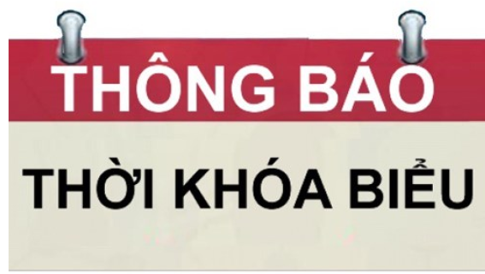
TRƯỜNG MN GIANG BIÊN

Slide 3
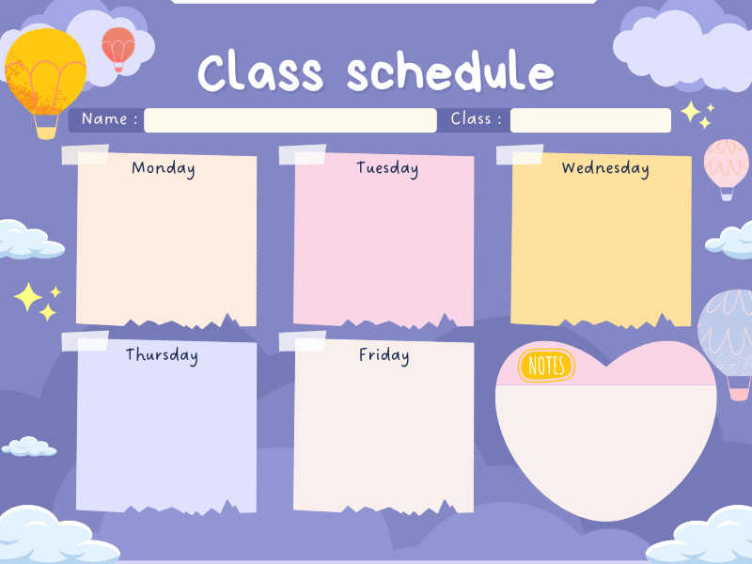
THỜI KHÓA BIỂU THÁNG 11 LỚP MGB C1
Tuần 1: Từ ngày 03/11/2025 đến ngày 08/11/2025
KPXH
ÂM NHẠC
TẠO HÌNH
Trò chuyện về công việc của bố mẹ
VĐ : “Đi một hai” - Nghe hát: “Chú công an tý hon
Tô màu trang phục chú bộ đội
PTVĐ
TOÁN
Saturday
VĐCB “Đi-chạy thay đổi tốc độ theo hiệu lệnh” TC: Lộn cầu vồng
ÔN LUYỆN
Nhận biết và gọi tên hình tròn
  VĐCB “Đi-chạy thay đổi tốc độ theo hiệu lệnh” TC: Lộn cầu vồng

